Slide 1
可编程器件实验

Slide 2
主要授课内容：
一、实验任务
二、实验要求
三、实验步骤
四、用示波器测试波形的步骤。

Slide 3
一、实验任务
    P166 “7比特延迟电路” 。

Slide 4
二、实验要求
1、建立7比特延迟电路的模型
２、学会用ISE开发软件实现电路。
3、用ISE的仿真软件观察CP、DX和相应的输出波形。
4、要求用示波器画出CP、DX和相应的输出波形。

Slide 5
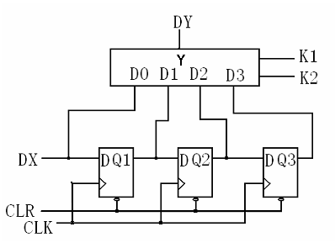
设计举例：设计一个3BIT延时电路
1、建立电路模型
采用移位寄存器 + 数据选择器；

Slide 6
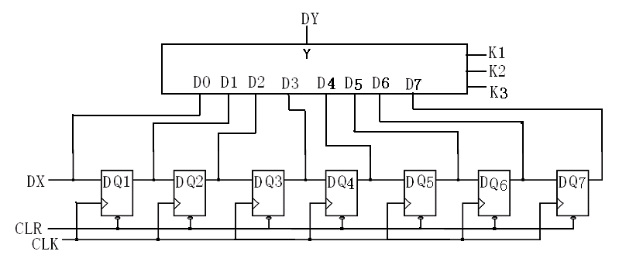
2、建立7比特延迟电路模型
采用移位寄存器 + 数据选择器；

Slide 7
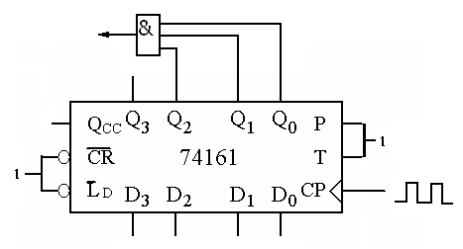
3、产生7比特延迟电路的DX信号
实现方法：
用74161芯片设计产生一个“10000000”序列信号。74161为模16的计数器，从“0000-1111”，其中“0000-0111”和“1000-1111”分别为模8计数器。F=Q₂Q₁Q₀即可。

Slide 8
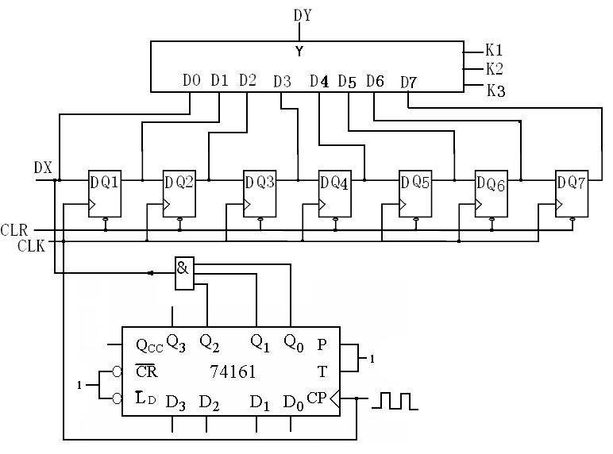

Slide 9
四、用示波器测试波形的步骤。
① K3K2K1=000时，画CP、DX和DY的波形。
② K3K2K1=001时，画CP、DX和DY的波形。
③ K3K2K1=010时，画CP、DX和DY的波形。
④ K3K2K1=011时，画CP、DX和DY的波形。
.
.
.

Slide 10
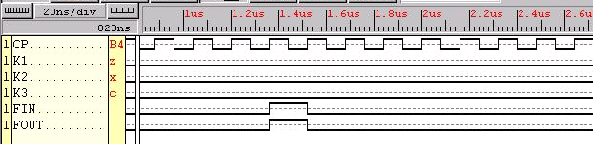
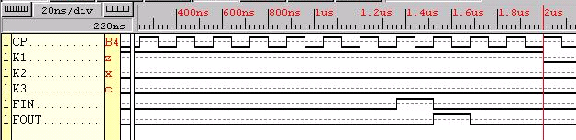
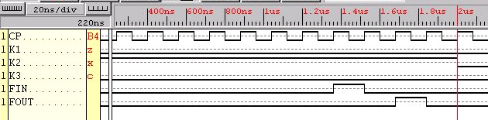
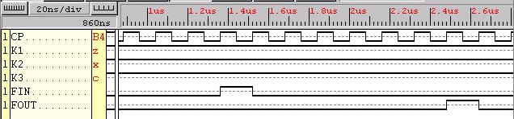
仿真波形图：
K₃K₂K₁=000
K₃K₂K₁=001
K₃K₂K₁=010
～
～
K₃K₂K₁=111

Slide 11
调测注意事项
  下载时芯片应加电，但不要连接除电源以外其他导线，包括其他芯片的电源。否则一旦电路链接有错误，会导致无法下载成功。
  关于电源：因为CPLD芯片所需电流较大。所以：A：直流稳压电源的限流开关请调整到最大电流。B：加到实验箱的电源电压不能小于12V，但是不要超过15V。否则会提示下载不成功，芯片电压不满足要求。
  操作有错误，也可能导致无法下载成功。

Slide 12
调测注意事项
  时钟信号2~8kHZ。控制开关使用实验箱上的开关
  用示波器观测波形，先观测CP和输入序列Dx，确认波形中1比特在示波器上的宽度、选用显示Dx的通道作内触发信源
  观测CP的通道改为观测输出Y ，按动控制开关检查核对开关值与波形延时的关系
  画出CP及各种延时的波形，注意各波形间的时间关系。

Slide 13
示波器设置:
一、ch1接Dx ，ch2接Y ；
CP频率 f=2kHz
二、点击AUTO，选Vertical(垂直栏)；
点击ch1键，再旋SCALE钮，使ch1 (左下角显
示)：2V/div;
点击ch2键，再旋SCALE钮，使ch2 (左下角显
示)：2V/div;
三、选HORIZONTAL栏(水平栏)，旋SCALE钮，使右下角显示Time：20us/div; ；
四、选TRIGGER栏,点击MENU键，选择ch2 通道， 触发，再点50%，波形稳定。

